Slide 1
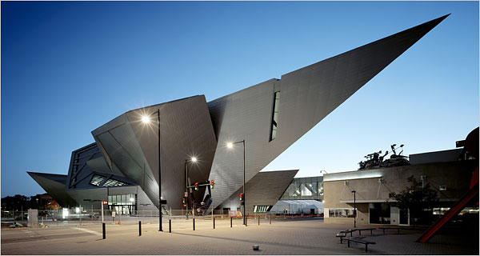

زندگینامه دانیل لیبسکیند
لیبسکیند در سال 1946 در لهستان به دنیا آمد و در 1965 در سن 19 سالگی به تبعیت امریکا در آمد.
او مدتی موسیقی خواند ولی آن را رها کرده و به تحصیل آمریکا در رشته معماری فارغ التحصیل شد.
از سال 1968 لیبسکیند به طور مختصر به عنوان کار آموز ریچاردمیر کار کرد.در سال 1972
او برای کار با پیترآیزنمن در انیستیتو معماری و مطالعه شهری استخدام شد ولی او خیلی زود آنجا را
ترک کرد.دانیل لیبسکیند همسر و شریک کاری آینده اش را در کمپ ییدیش در ایالت شمالی نیویورک در
سال 1966 دید.آنها چند سال بعد ازدواج کردند و به جای یک ماه عسل سنتی در سرتاسر امریکا سفر
کردند و از ساختمان های فرانک لوید رایت در همکاری با اتحادیه کوپر دیدن کردند.
لیبسکیند آتیله معماری اش را در سال 1989 با همسرش نینا در بریلن تاسیس کرد وی در ابتدا برای مدتی به عنوان متخصص نظریه پردازی در ارتباط با حرکت دیکانستراکشن به عنوان علاقه شخصی اش در توسعه طراحی از طریق فلسفه و موسیقی مطرح بود همین امر موجب تصمیم اخیر آکادمی هنر و ادبیات آمریکل جهت اعطای جایزه معماری به وی شد دانيل ليبسکيند يک شخصيت بين -المللی درمعماری می باشد او يک چهره مشهور در معرفی بحثهای جديد انتقادی در معماري است کارهای او عمدتا شامل ساختمان های موسسات بزرگ فرهنگی مثل موزه ها ونمايشگاه هامي باشد
ليبسکيند در بسياری از دانشگاه های سراسر دنياتدريس کرده است . او مدتی در دانشگاه تورنتو به جای فرانک گهری بر کرسی استادی نشسته است ومدتی نيز در دانشگاه های کارلسروهه وپنسيلوانيا تدريس کرده است

Slide 2
موزه هنر دنور

Slide 3
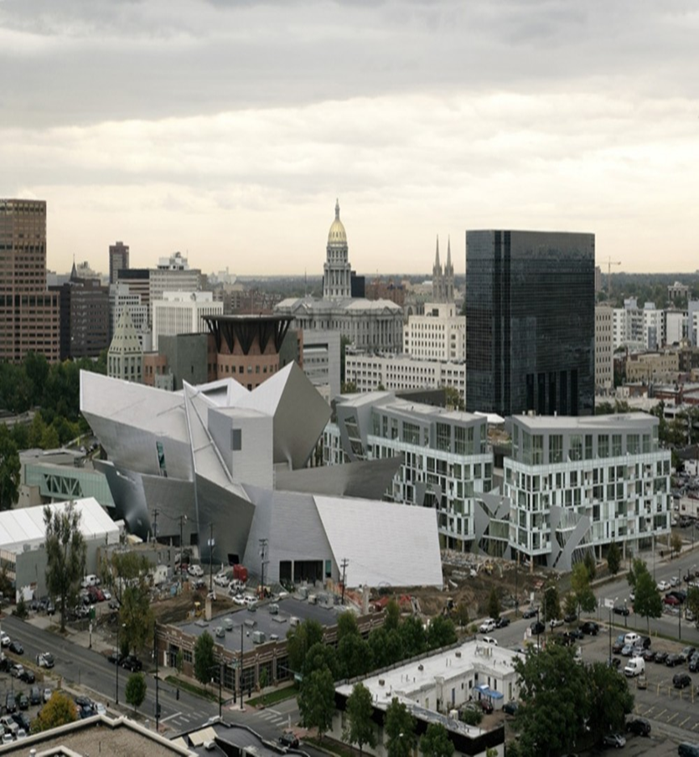
معرفی پروژه:
معماران : استوديو دانيل ليبسکيند
محل :دنور ،کلرادوايالات متحده آمريکا
سرمایه گذار :گروه ديويس
پيمانکار : شرکت مورتنسن(کلرادو)
مهندس سازه :آروپ (لس آنجلس)
مهندسين سيويل : جي.اف ساتو و همکاران
تاسيسات مکانيکي تهويه :آروپ ( لس آنجلس)
تاسيسات مکانيکي و برق :مهندسان ام.ک.ک
طراحان داخلي :استوديودانيل ليبسکيند
طراحي محوطه :ااستوديودانيل ليبسکيند
مشاور اکوستيک :آروپ (لس آنجلس)
مشاور نماي بيروني :گوردون اسميت ، و گروه آروپ
مساحت پروژه :13500 متر مربع( واحد به متر تبديل شده است)
سال ساخت :2006

Slide 4
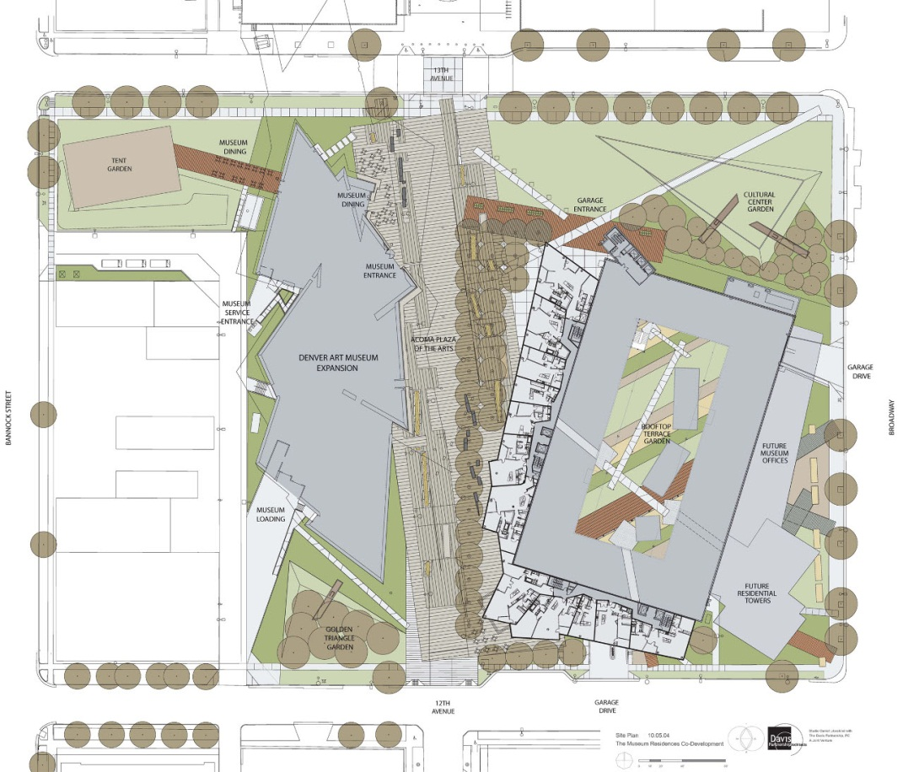
تاریخچه ی موزه
در سال ١٩١٦به نام انجمن هنر دنور تغییر نام داد.
در سال ١٩١٨ به اولین گالری ها در ساختمان شهر
و محله منتقل شد و تبدیل به موزه ی هنر دنور گردید.
در سال ١٩٥٤ به اولین ساختمان هدفمند ساخته شده
که امروزه مردگان و نیک نامیده می شود منتقل گردید
در سال ١٩٧١ ، ساختمان کنونی که توسط جیوپنتی ،
معمار ایتالیایی ناشر داموس طراحی شده است.قبل از ساخت موزه گوگنهایم بیلبائو ،مسئولان موزه پیش بینی کردند که برای جذب جمعیت به یک معمار با سابقه بین المللی نیاز است.شرکت جیمز دو برج با پوشش تایل های شیشه ای منعکس کننده متصل به هم طراحی کرد،که با 28 وجه کنگره دار و پنجره های کوچک،فرم قوی ساختمان های قرون وسطا را به خاطر می آورد.این ساختمان یک نیروی گریز از مرکز ایجاد می کند.در همسایگی این مجموعه،ساختمان الحاقی مایکل گریوز به کتابخانه مرکزی دنور قرار دارد که در سال 1995 ساخته شده است.

Slide 5
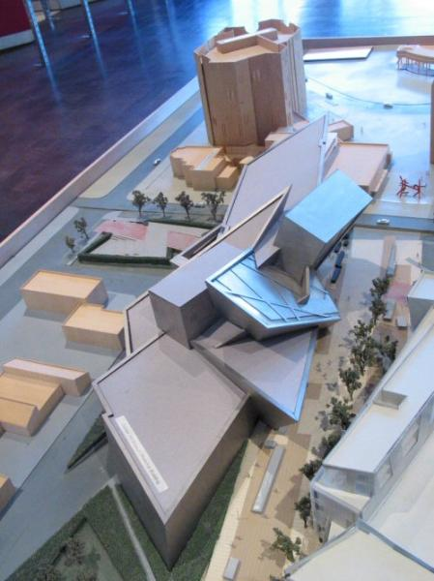
این ساختمان ترکیبی با مقیاس بزرگ از طبل های چند تایی و
بلوک های شیشه ای است که جنبه گریز از مرکزی به پارک
می افزاید در ماه فوریه ی ٢٠٠٦ غرفه ی نمایشگاهی دانکن
با مساحت ٥٧٠٠ فوت مربع به طبقه دوم ساختمان شمالی
اضافه شد و پلی از شیشه و استیل بین فدریک سی همیلتون
و ساختمان شمال زمانی که بازسازی به پایان رسید ایجاد شد تا
امکان تردد وجود داشته باشد.
٢٠٠٦ تاریخ تکمیل و افتتاح توسعه ی اصلی ، ساختمان فردریک
سی همیلتون می باشد. ساختمان جدید در ١٧اکتبر ٢٠٠٦ افتتاح
شد و پوشیده شده از تیتانیوم و شیشه می باشد.
روبروی ساختمان های الحاق شده،لیبسکیند میدانی بزرگ طراحی
کرد،که لبه آن به وسیله مجتمع مسکونی تعریف شده است،
یک سازه جدید در جایی که پنجاه و پنج واحد در اطراف فضای پارکینگ به موزه سرویس می دهند،قرار دارد.در مجتمع مسکونی موزه،خطوط عمودی وکمکی آپارتمان هاعقب نشینی ایجاد می کند. که بیشتر تعدادی صفحاتی مورب به نظر می رسند که از ساختمان موزه بر آمده اند تا ساختمان مسکونی را بپوشانند.

Slide 6


Slide 7
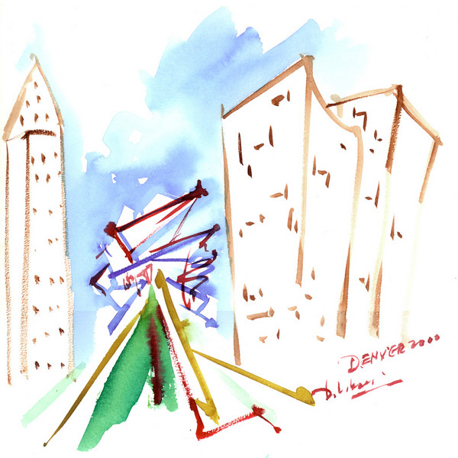
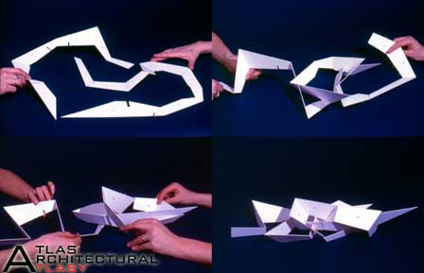
ساختمان جديد صرفا بر اساس يک تفکر خاص و براي پاسخ دهي به يک ايده و انديشه شکل نگرفته ، همچنين شکل گيري آن به نحوي است که فضاي بيرون و داخل را به طور کامل از هم جدا نکرده و ايندو به سياليت در هم راه يافته اند.از اين رو بازديد از آن به شخص يک تجربه جديد حسي خواهد داد. ادغام همه مسايل گفته شده در اين ساختمان؛ نوعي احترام را بر مي انگيزد ، احترام به طبيعت دست ساز معمار و ارتباط بي واسطه آن از دست (معمار) به چشم (مخاطب) و به ذهن او.

Slide 8
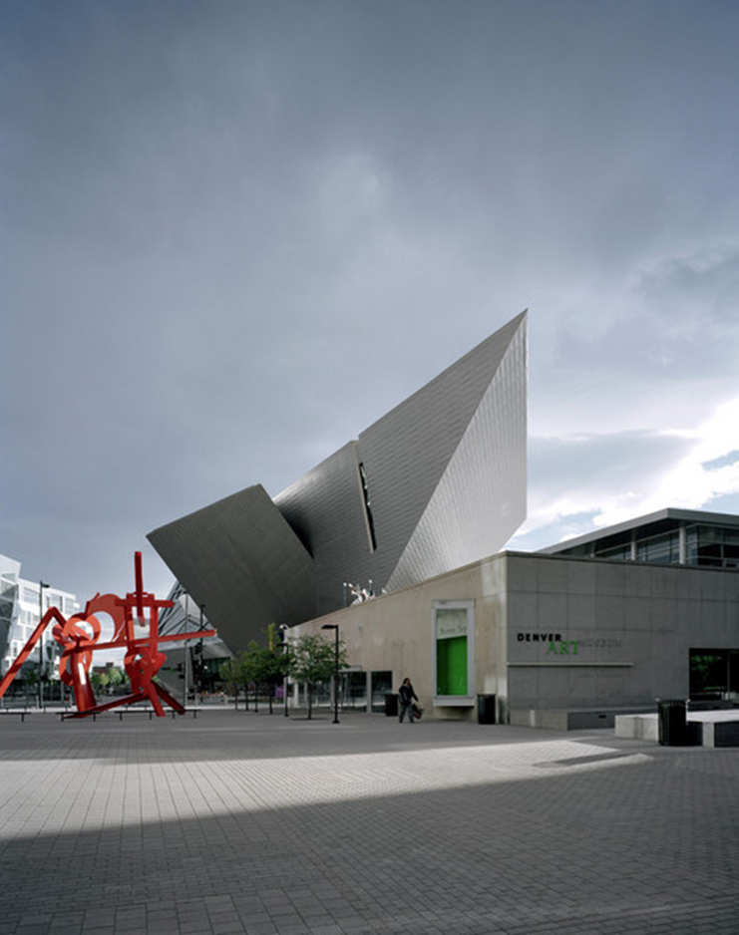
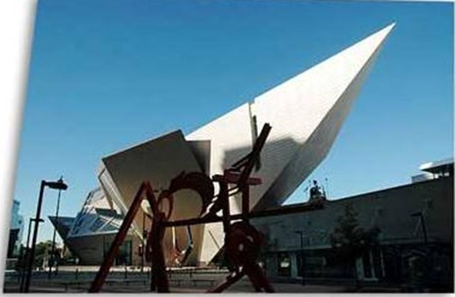
موزه هنر دنور با قسمت بال مانند جدید خود که رو به آسمان
ساخته شده و طراح آن دانیل لیبسکیند بوده است، دربرگیرنده مجموعه ارزشمندی از هنرهای آمریکا پیش از ورود کلمبوس، سرخپوستان آمریکایی، ساکنان غرب آمریکا و بودایی ها می باشد. گفته می شود که مجموعه هنرهای نمایشی دنور که "پلکس" نامیده می شود، پس از مرکز لینکلن در نیویورک، بزرگترین مرکز هنرهای نمایشی در جهان است.هرساله در ماه های ژوئن و اوت، دنور میزبان جشن های مدرسه و موسیقی آسپن است که یکی از بزرگترین رویدادهای کلاسیک موسیقی در ایالات متحده به شمار می رود

Slide 9
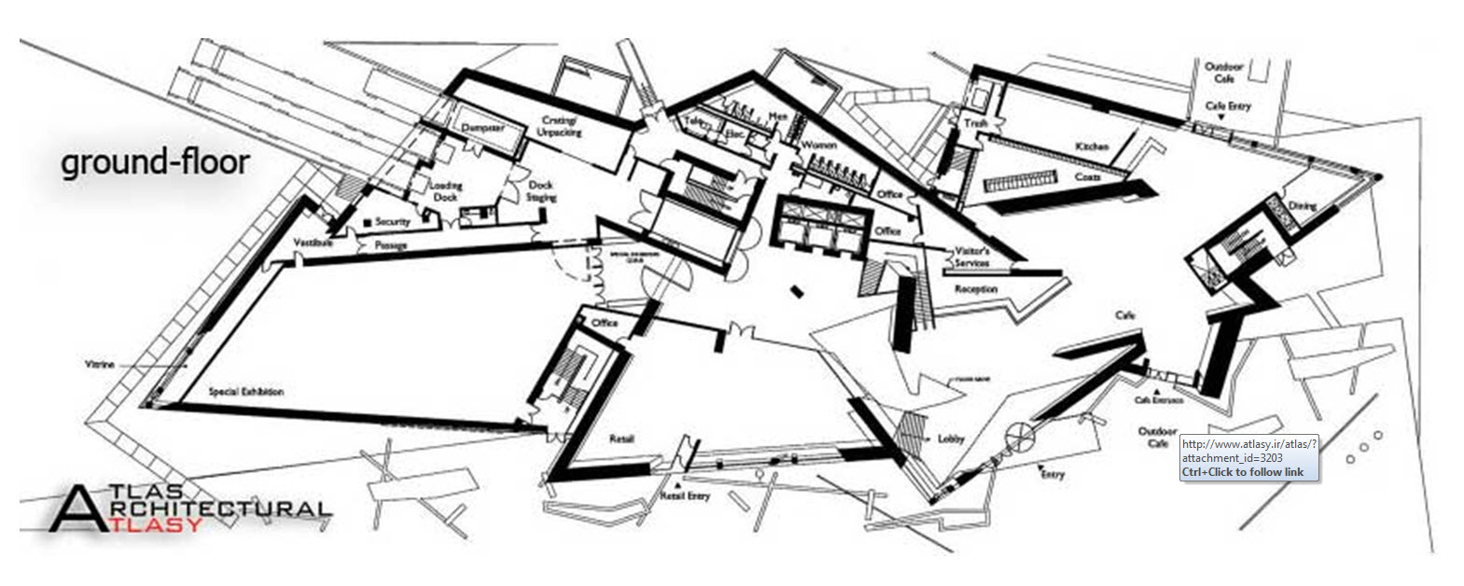
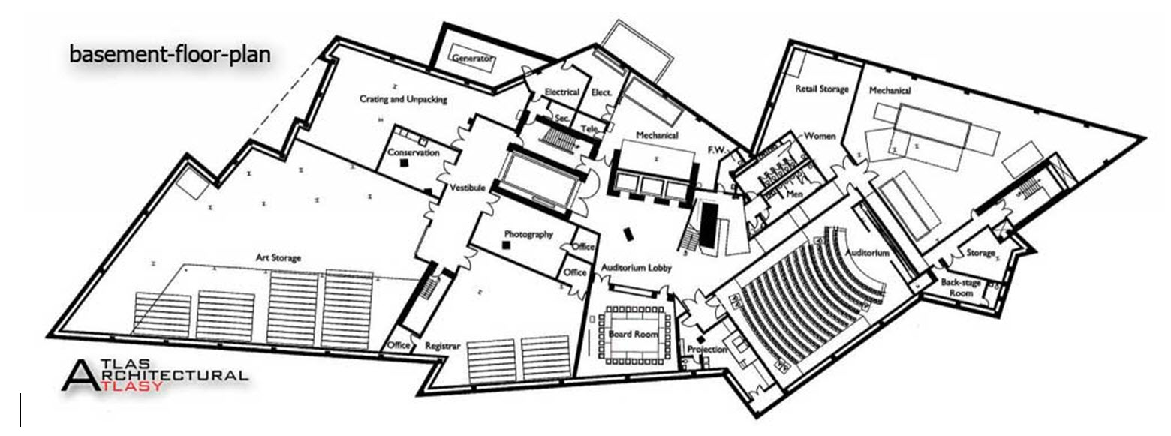
پلان زیرزمین
پلان همکف

Slide 10
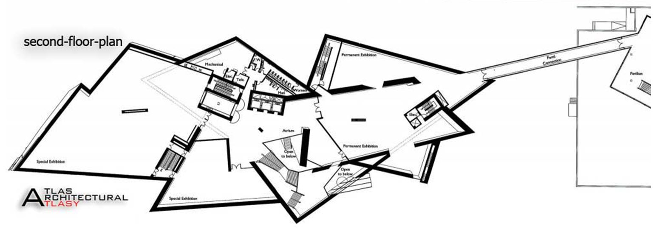
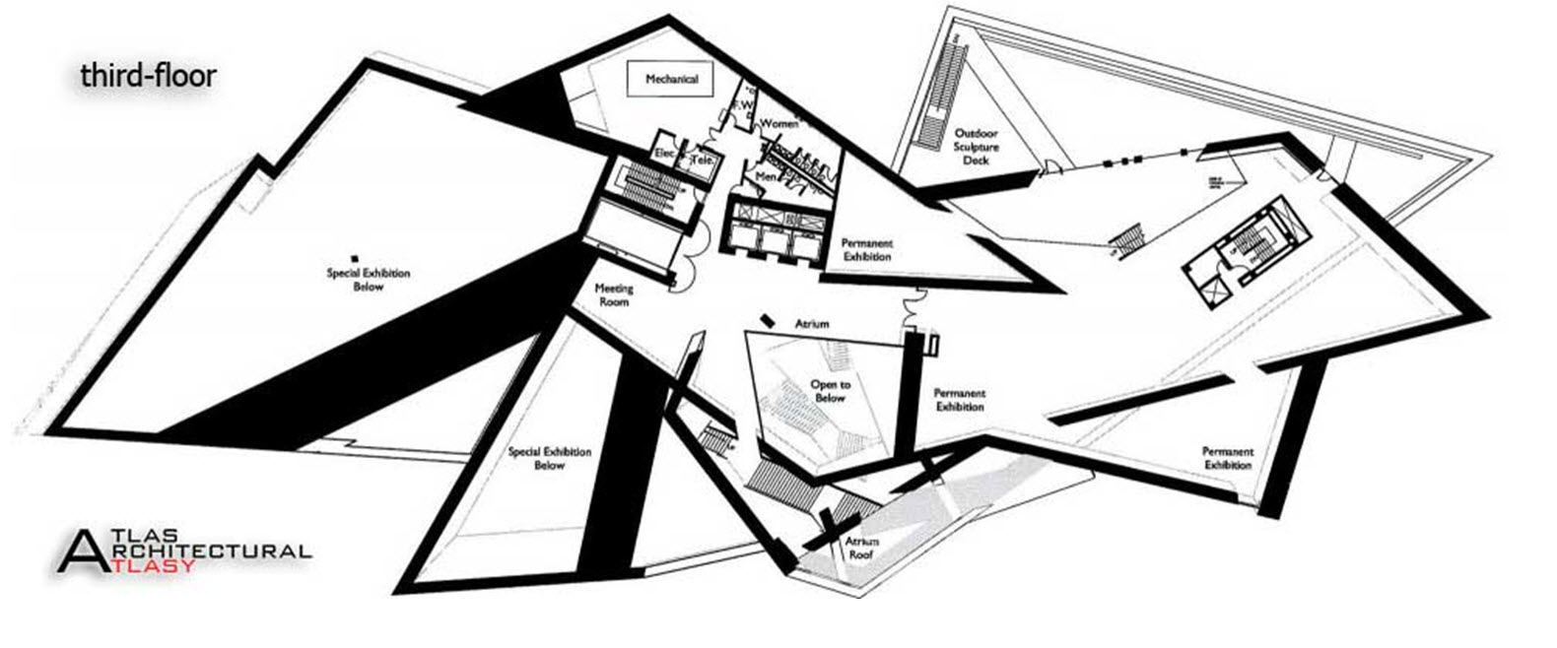
پلان طبقه سوم
پلان طبقه دوم

Slide 11
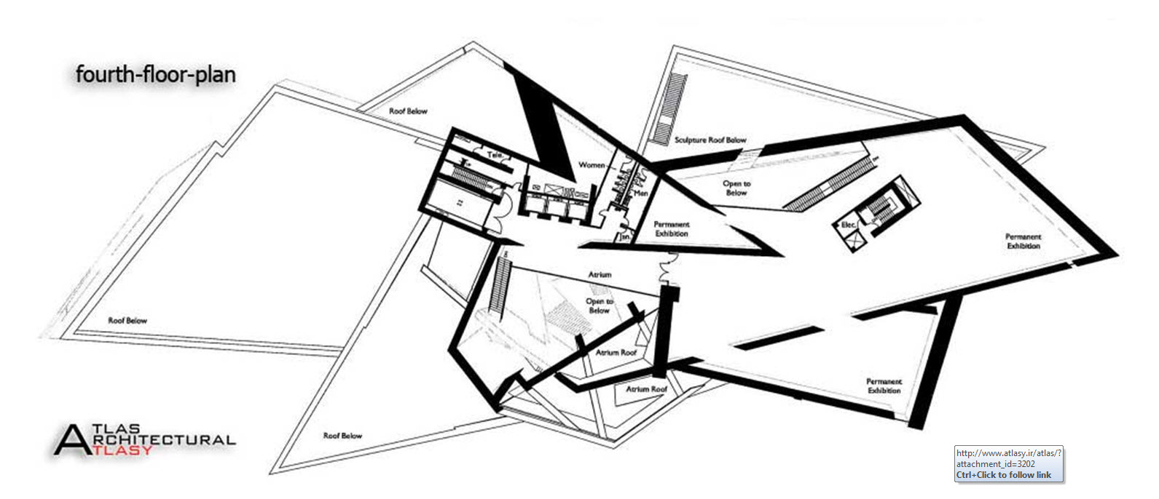
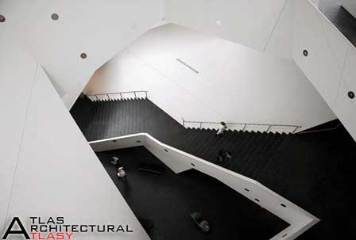
پلان طبقه چهارم

Slide 12
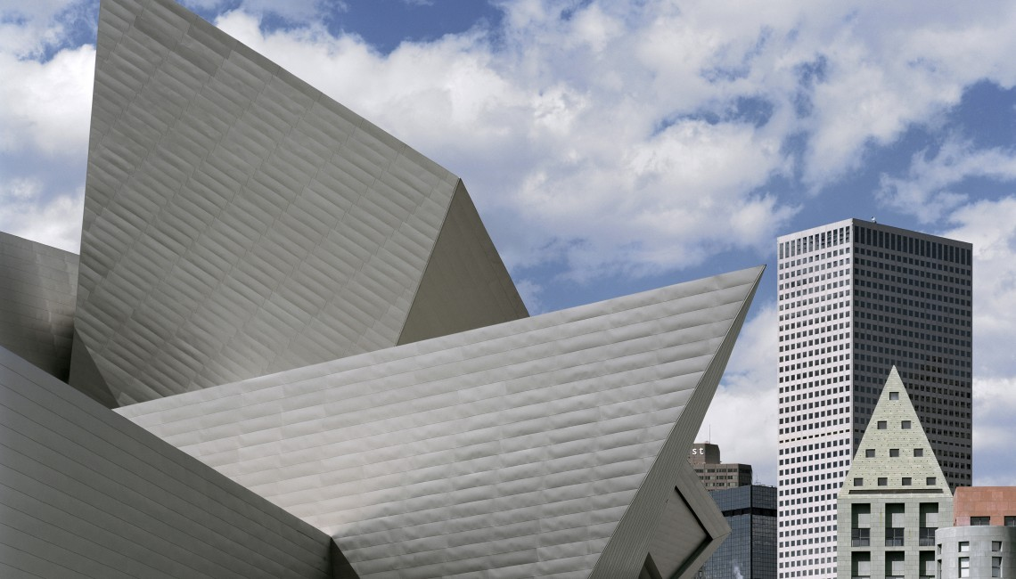
مصالح
مصالح استفاده شده در ساختمان به زمان حال تعلق دارد مثلا استفاده از ورقهای تیتانیم در نما و این نوگرایی ، بخش سنتی شهر دنور را به قرن بیست و یکم پیوند داده است.
ارتباط نزدیک و پاسخ به بازه بزرگی از تنوع نورها ، رنگ امیزی ، اثرات فضایی ، دما و شرایط آب و هوایی، از چالش های ساختمان موزه هنر دنور بوده است.

Slide 13
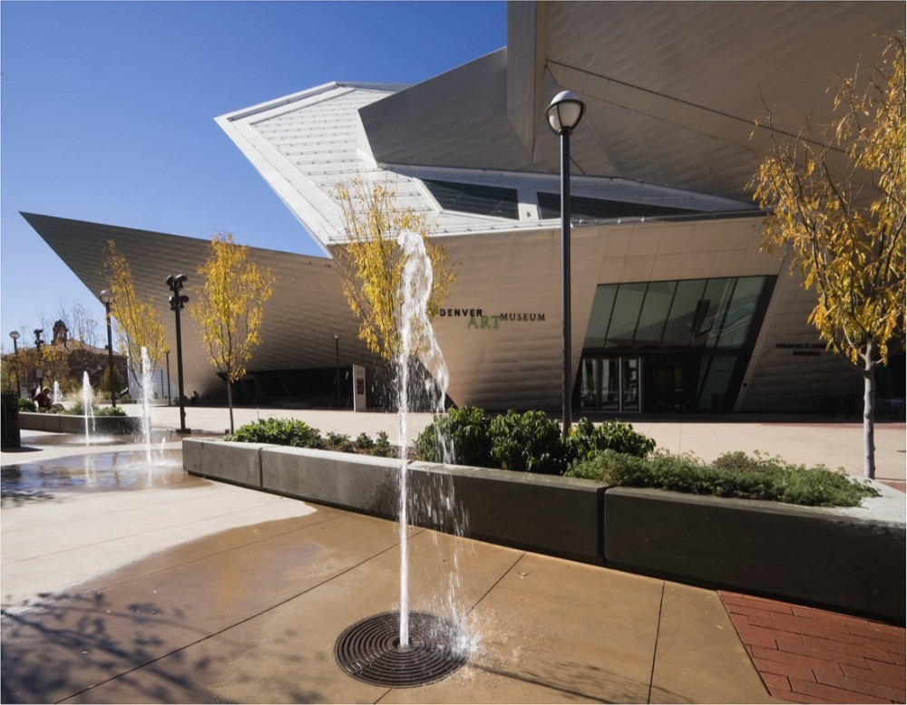
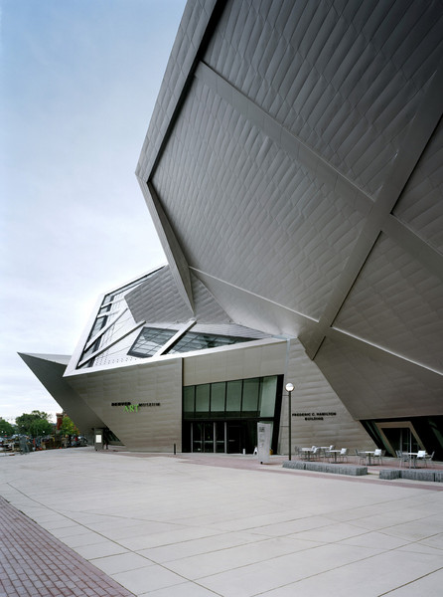

Slide 14
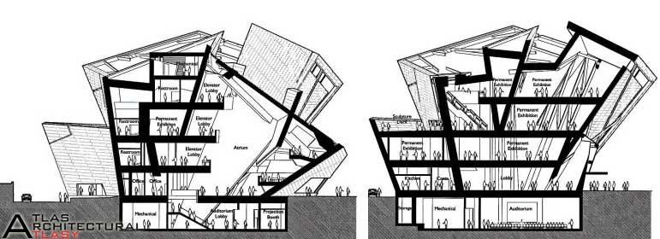
مقاطع موزه هنر دنور

Slide 15
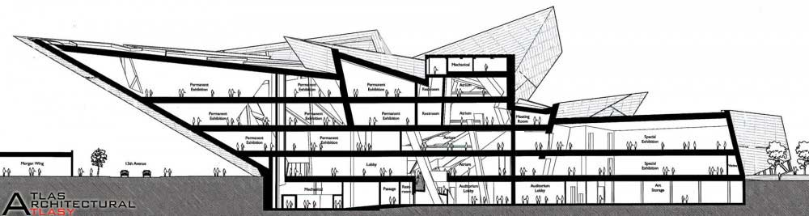
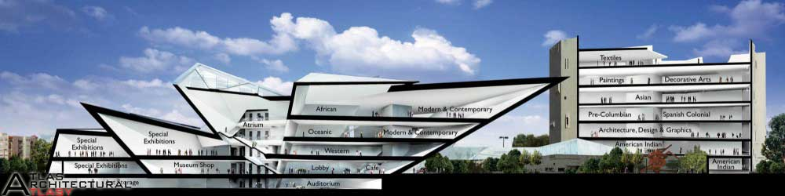

Slide 16
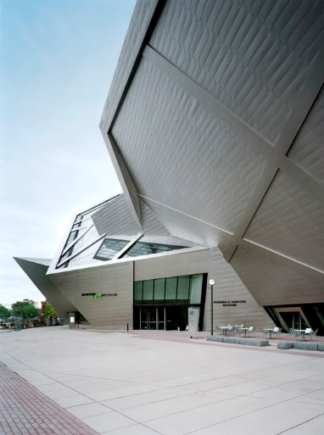
ورودی ساختمان: به یک آتریوم بلند 120 فوتی که حدودا 36 متر است دعوت می کند.

Slide 17
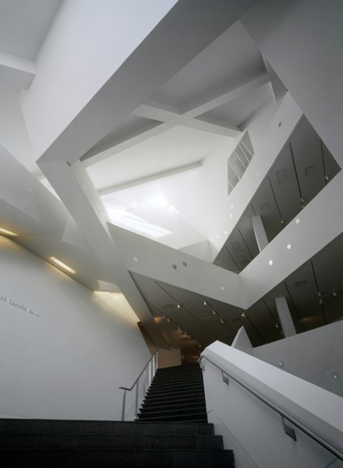
فضای داخلی موزه
ورودی به طور هنرمندانه و دراماتیک در فضای
داخل می چرخد(به صورت یک پلکان اصلی در پی
دیوار ها دسترسسی آسان به گالری های ساختمان را
فراهم می کند).دیوارهای گالری نیز،طبق نظر
لیبسکیند از دیوارهای خارجی تبعیت می کنند تا قبل
ازسال 1970 که گالری های مثلثی آی.ام.پی در
ضلع شرقی گالری ملی احداث شوند و تا قبل از
سال 1959 که سطح پیچشی موزه گوگنهایم فرانک لوید رایت ساخته شد،معمول نبوده که فضای نمایش هنر به فضای معماری با این کیفیت نیاز داشته است.

Slide 18
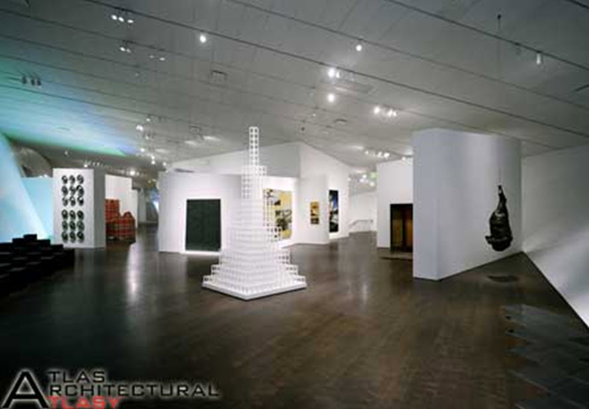
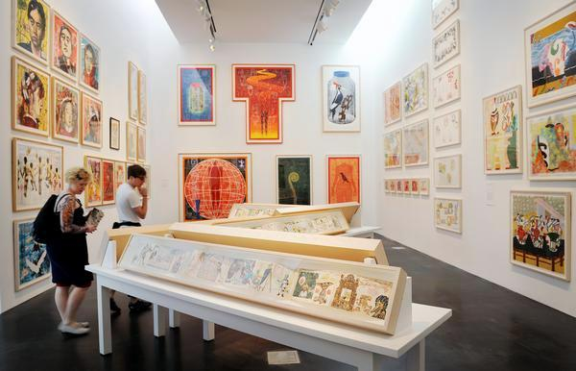
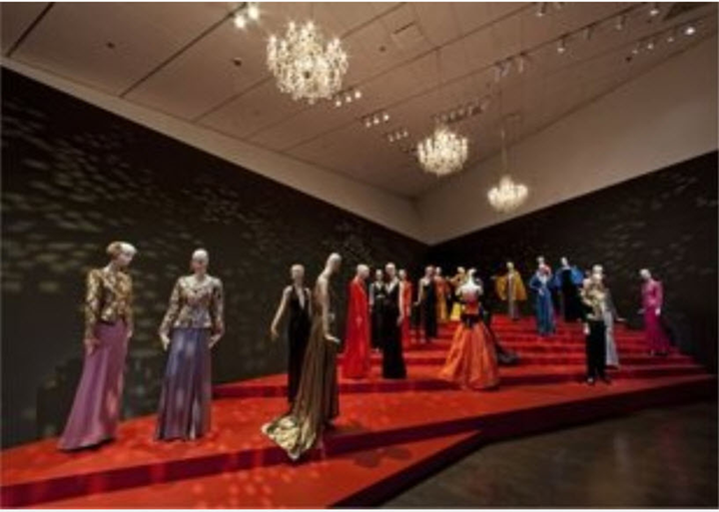
مجموعه ها:
موزه 8بخش می باشد.معماری-گرافیک-طراحی-هنر آسیایی-مدرن ومعاصر-هنر بومی(آمریکایی .اقیانوسیه .آفریقایی)-دنیای نو(اسپانیایی.کلمبیایی)-نقاشی ومجسمه سازی-هنر غربی-هنر پارچه بافی میباشد.

Slide 19
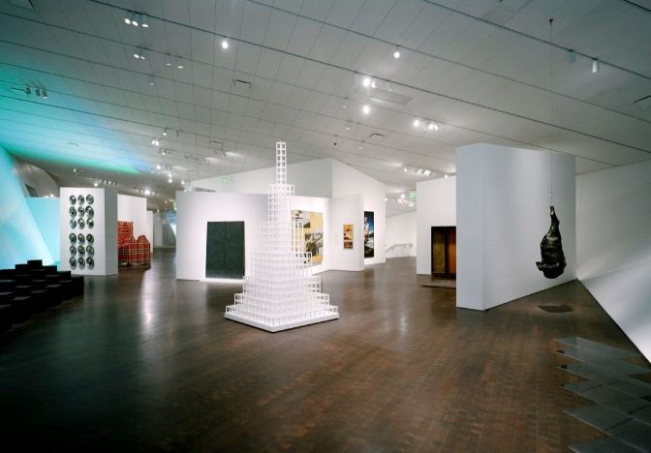

Slide 20
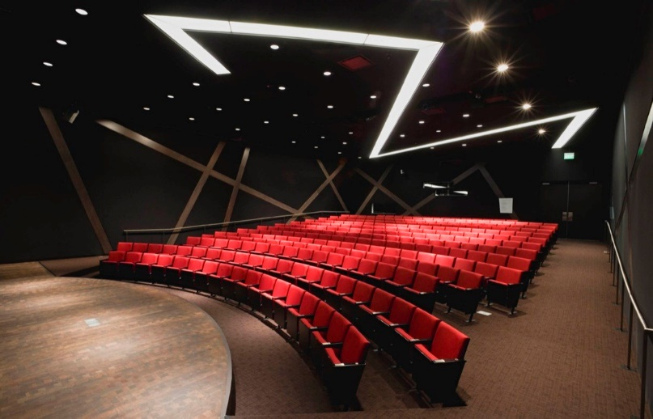

Slide 21
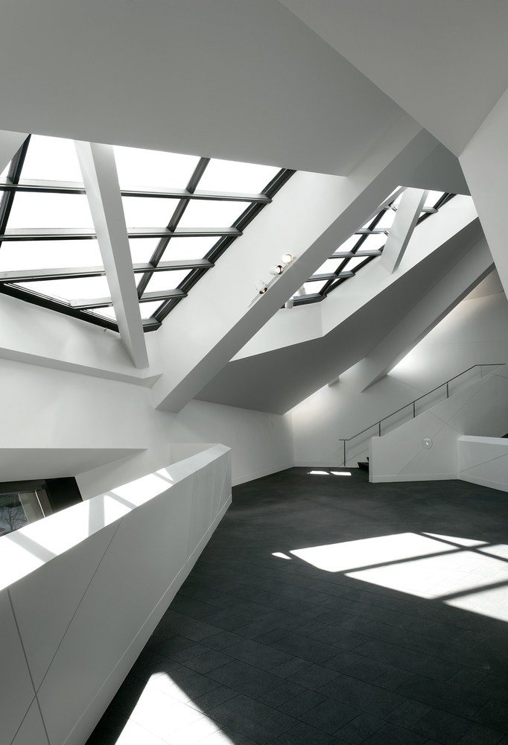

Slide 22
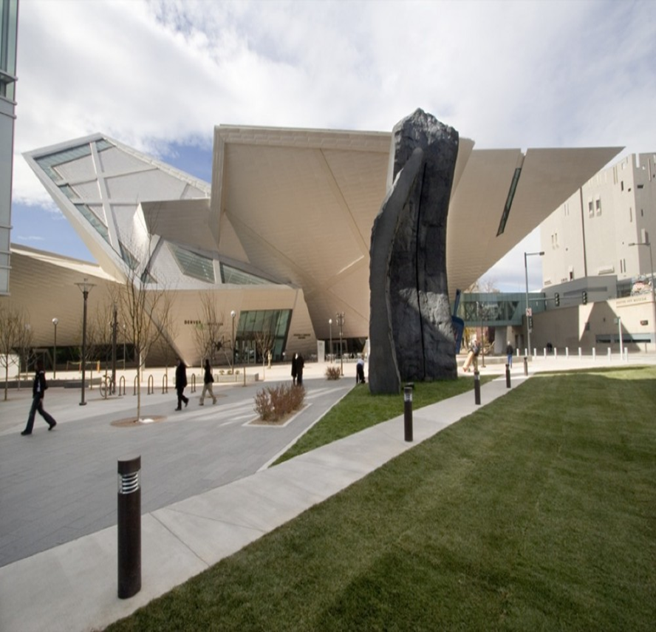
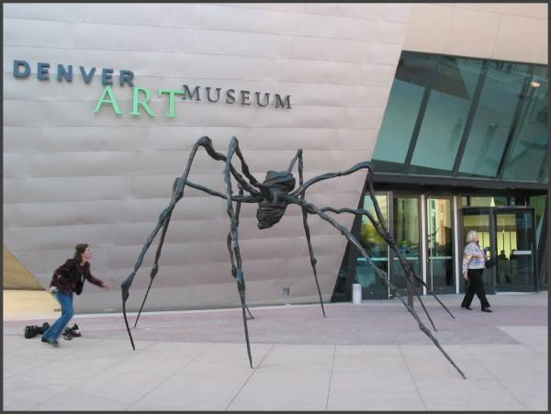
لابی:
اصلی دسترسی به مغازه موزه و تالار سخنرانی با 280 صندلی فراهم می آورد.آتریوم دو طبقه ای افزوده شده در گالری های دو سطحی مدرن و معاصر قرار گرفته است.فضا های گالری شامل یک باغ مجسمه بیرونی می باشد.عنکبوت بزرگ برنزی ساخته شده توسط مجسمه ساز فرانسوی،آمریکایی لویس برگیوس در جلوی در ورودی قرار گرفته است

Slide 23
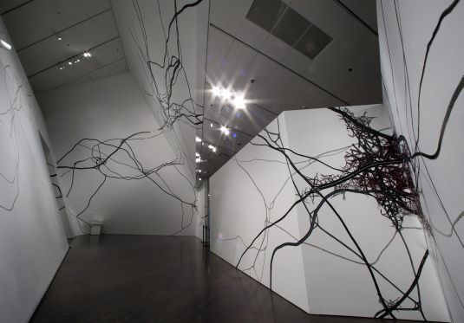
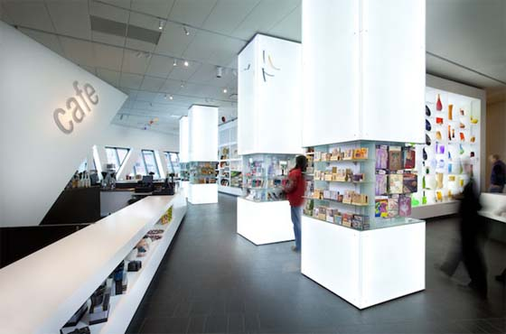
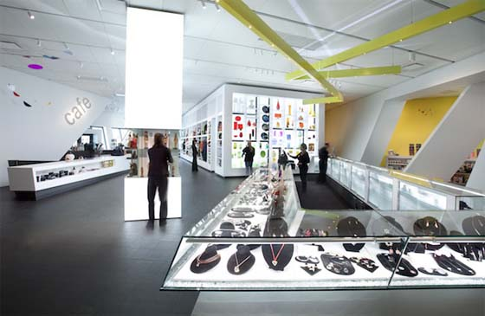
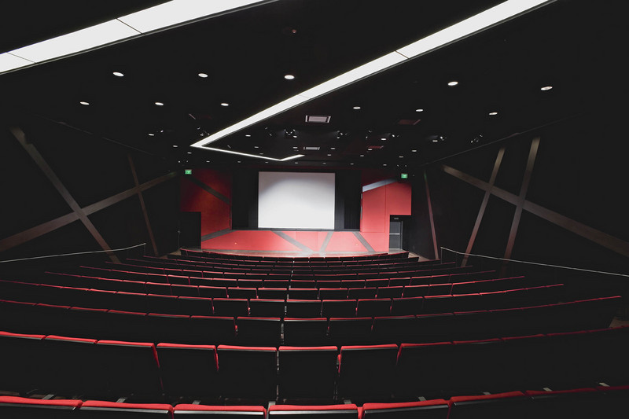

Slide 24
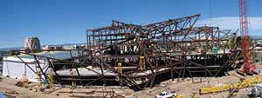
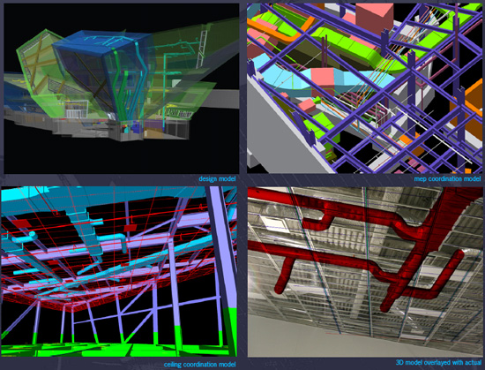
سازه موزه:
کف ها از تیر فلزی وصفحات بتنی تشکیل شده است.
بسیاری از تیرهای کف به عنوان
گره کششی عمل می کند تا قاب دیوارهای
شیب دار را در تعادل نگه دارند.در مکان های
سنگین تر صفحات فولادی نیروی برشی را منتقل می کنند.

Slide 25
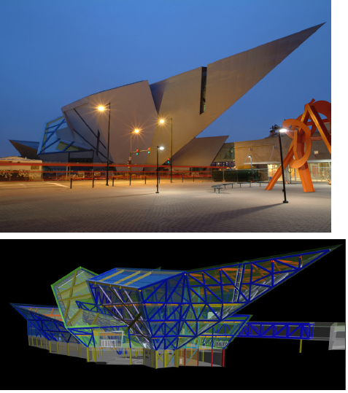

Slide 26
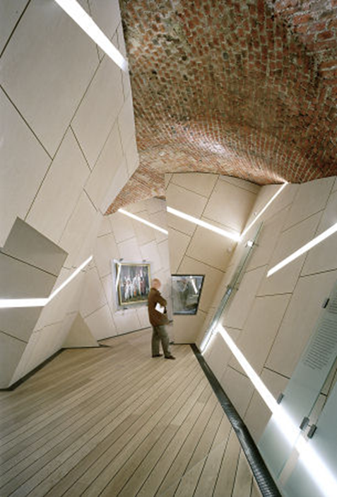
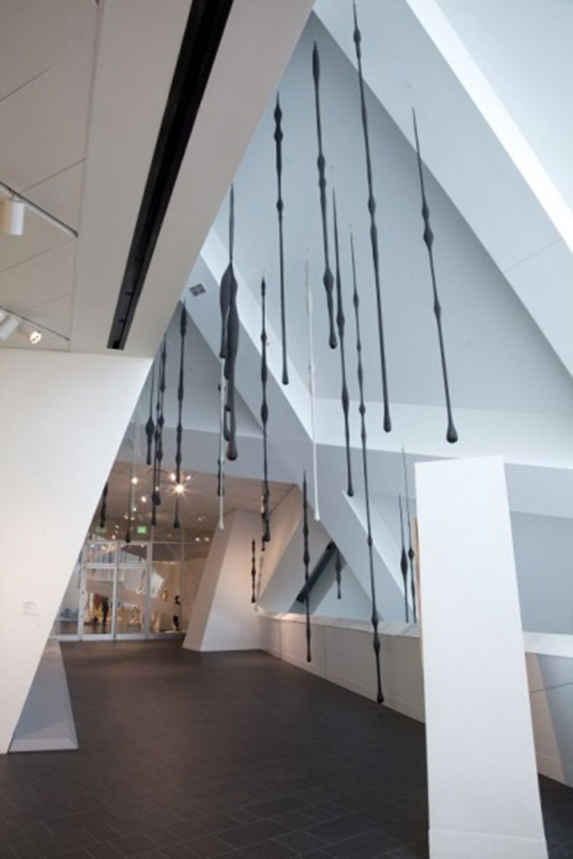

Slide 27
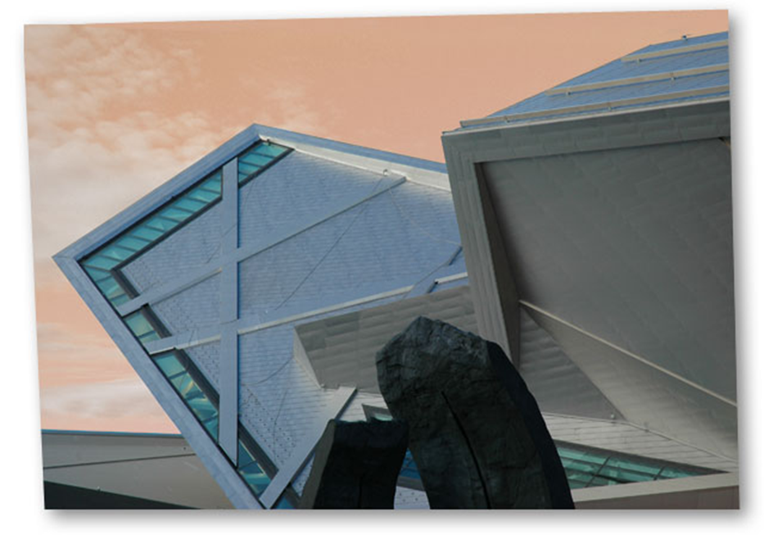
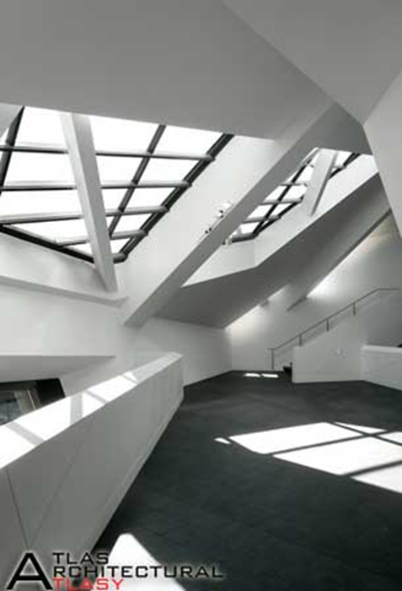
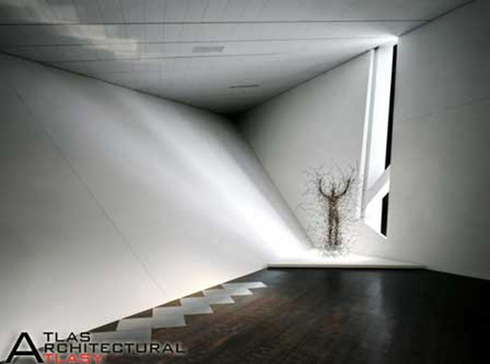
نورپردازی

Slide 28
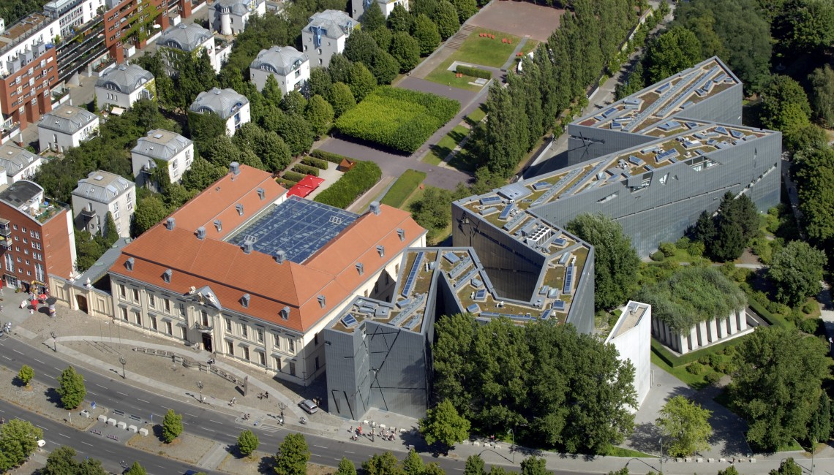
موزه یهود برلین

Slide 29
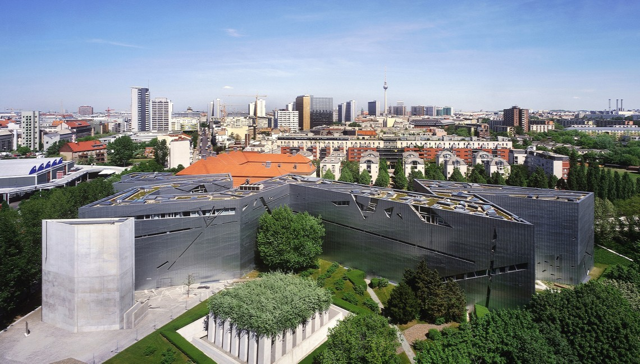
نام اثر: موزه یهود
مکان: بخش الحاقی به موزه آلمان – برلین
نام معمار: دانیل لیبسکیند
شروع فعالیت: 1999
افتتاحیه: 2004

Slide 30
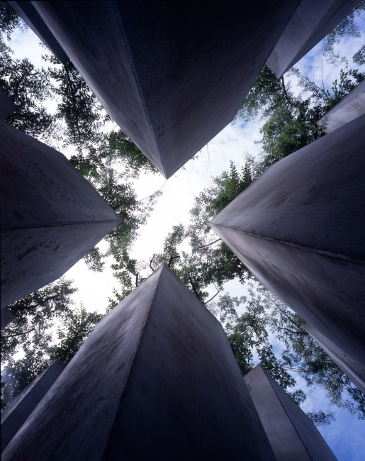
دانیال لیبسکند برای طراحی این مجموعه به مظاهر و نشانه‌های بارز زندگی یهودی‌ها توجه کرده است. وی این مظاهر را به صورت شکل‌های هندسی زاویه‌دار طراحی کرده‌ است که به آنها عبارت «ماتریس خرد ستیزی» نسبت می‌دهد. به همین دلیل ساختمان جدید و الحاقی موزه در تضاد کامل با ساختمان قدیم موزه است. این تضاد به نوعی نمایان‌گر مفاهیمی چون جنگ و صلح، ظلم و ظالم، شکست و پیروزی و... است.
ستاره داوود يا همان مهر سليمان؛ ستاره‌ای که جنبه‌های مكمل مختلفی را نشان می‌دهد. مثلث سر بالا نماد آتش و در عين حال نماد انسانی است كه در جهت كائنات فعال و در جهت زمين منفعل است. مثلث سرپايين را انسانی می‌دانند كه در جهت زمين فعال و در جهت آسمان منفعل است. فرم ساختمان همچون ستاره داوودی است که در هم ریخته شده است. ایده شکستن نشان یهود، ایده‌ای است که قبل از هر چیز به هویتی فاقد تفکر ارزشمند اشاره داشته و نشان از نگرشی چند بعدی دارد. نگرشی که از دید آن، چه ظالمی که کورکورانه ظلم می‌کند و چه مظلومی که کورکورانه دفاع می‌کند، هر دو متعلق به چرخه‌ای فاجعه‌بارند. به همین دلیل در کمال شگفتی در موزه یهود برلین آلمان هیچ نشانی از ضدیت با نازیسم به چشم نمی‌آید.

Slide 31
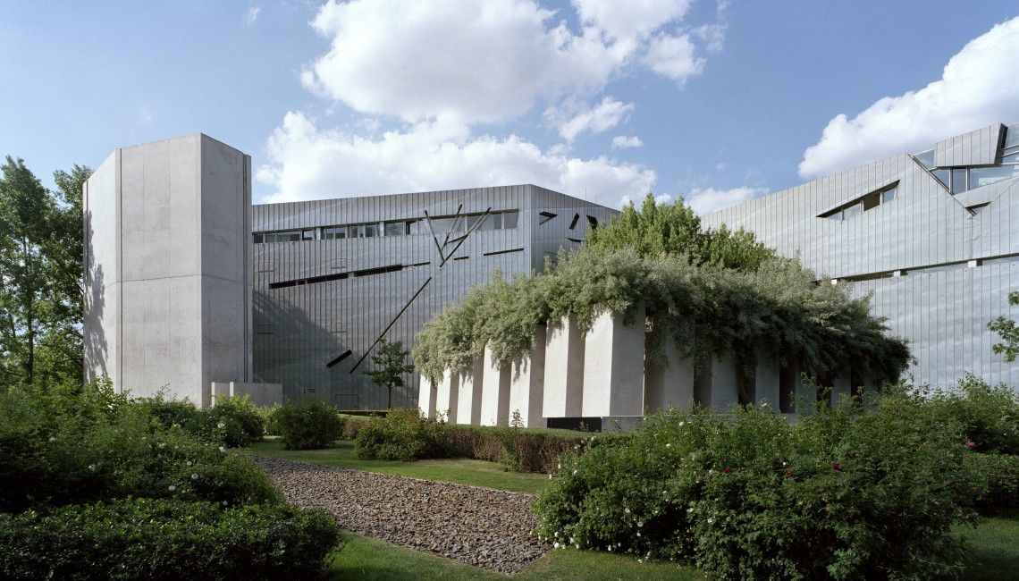
ساختمان، شخصیتی زخم خورده و آرام دارد. لیبسکیند در طراحی بنا سعی کرده است کانسپت‌های زیادی را پیاده کند، اما یکی از جالب‌تربن آنها، کانسپت نما است. نمای ساختمان پر است از خطوط عمودی، افقی و مورب تو خالی که در نگاه اول بیننده فکر می‌کند که این خطوط بدون هدف طراحی شده است، اما این گونه نیست.

Slide 32
لیبسکیند برای طراحی این خطوط از اپرای "موسی و هارون"، اثر آرنولد شونبرگ، الهام گرفته است. شونبرگ از سال ۱۹۳۰ تا ۱۹۳۲ به نگارش اپرای سه پرده‌ای "موسی و هارون" پرداخت، ولی هیچ‌گاه نتوانست پرده سوم را به پایان برساند و اپرا ناتمام ماند و این ناتمامی در فرم کلی بنا دیده می‌شود (انگار فرم زیگزاگ بنا قرار است تا بی‌نهایت ادامه یابد، اما در یک نقطه قطع شده است) و البته در نقل قولی دیگر آمده است که این خطوط روی بنا الهام گرفته از نقشه برلین و نشان‌دهنده محلات یهودی‌نشین است.

Slide 33
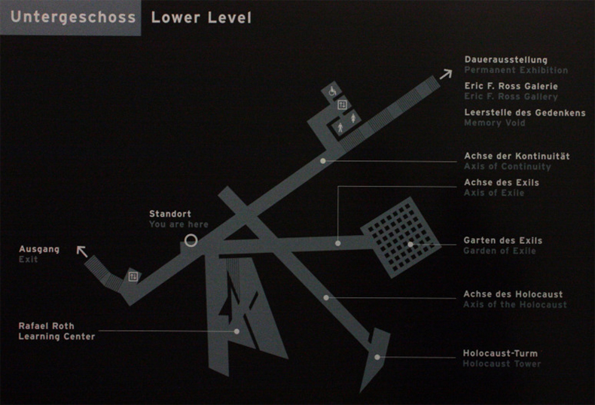
لیبسکیند در ساختار سیرکولاسیون موزه، سه مسیر را طراحی کرده است. این مسیرها از سه مفهموم ویرانی (مرگ)، سرگردانی (تبعید) و وجود (تداوم) سرچشمه می‌گیرند که همواره با زندگی یهودیان آلمان پیوند داشته‌اند. هیچ کدام از دو مسیر اول به فضاهای نمایشگاهی نمی‌رسند، تنها مسیر سوم یا همان وجود، به گالری‌ها منتهی می‌شود.
مسیر ویرانی به برج هولوکاست می‌رسد، حجمی عظیم، تهی و بتنی که دیواره‌های آن با شکافی در سقف اندکی روشن می‌شوند. کف این قسمت پوشیده از صورتک‌های چدنی است که بازدیدکنندگان ناگریز از راه رفتن روی آنها هستند و با پا نهادن روی آنها صدایی دردناک همچون جیغ انسان به گوششان می‌رسد. این فضای تهی (وید) در میان راهروهای زیگزاگی یکی از جالب توجه‌ترین فضاهای موزه است.

Slide 34
مسیر سرگردانی شامل فضایی است که پنجره‌های متعددی در آن‌ها تعبیه شده، این پنجره‌ها دید به فضای خاصی را ممکن نمی‌سازند و هدف از طراحی آنها صرفا القای مفهوم سرگردانی است. این مسیر به فضای سبز پروژه منتهی می‌شود، یعنی همان باغ تبعید. در این فضا ۴۸ ستون بتنی طراحی شده که از راس هر ستون یک درخت زیتون سربرآورده است. در واقع ستون‌ها حایلی میان درختان و زمین هستند که به مفهوم از ریشه جداماندن (تبعید) اشاره دارد. تنها راه خلاصی از این باغ، بازگشت به درون موزه است و راه خروج دیگری وجود ندارد و به بیان دیگر تبعید همان زندان است.

Slide 35
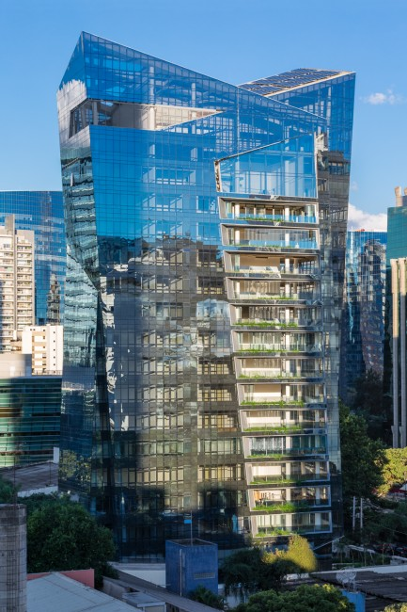
ساختمان مسکونی ویترا در سائوپائولو

Slide 36
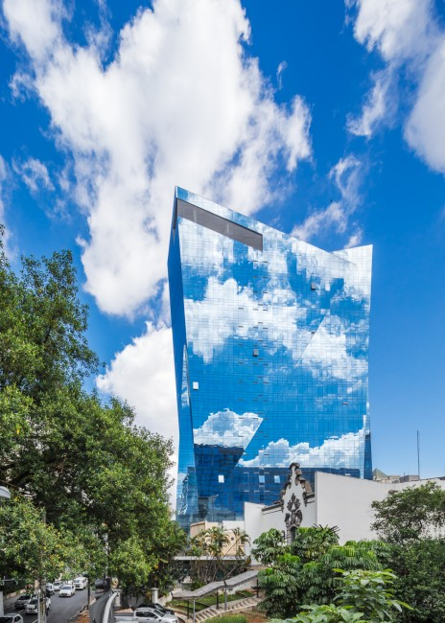
معماری و طراحی این برج مسکونی توسط استودیوی معماری دنیل لیبسکسند در یکی از معابر اصلی شهر سائوپائولو صورت گرفت. این پروژه، اولین ساختمان طراحی شده توسط آقای لیبسکیند در آمریکای جنوبی است. این برج مسکونی در هر طبقه دارای یک آپارتمان مسکونی است. دو طبقه ی نهایی نیز به پنت هاوسی دوبلکس اختصاص یافته است.

Slide 37
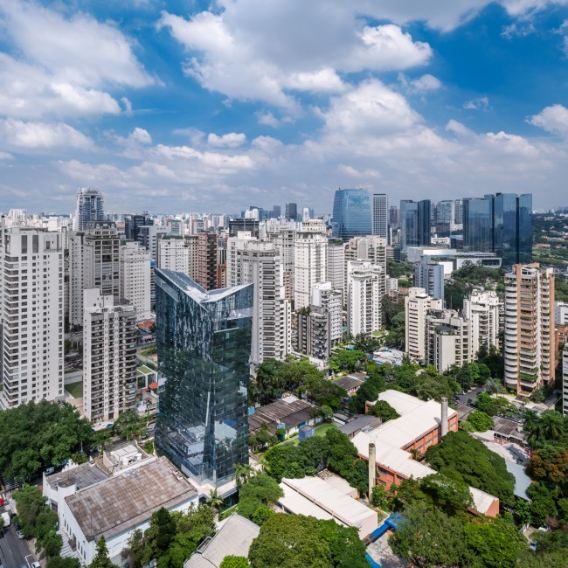
ایده ی اصلی طراحی از خود شهر سائوپائولو و فرهنگ رنگارنگ و پویای مردم برزیل اتخاذ شده است. در لابی داخل مجتمع، میز پذیرش از بتن درجا ساخته شده و در طراحی داخلی مصالح بتن و چوب در ترکیب با یکدیگر به کار رفته اند. این مجتمع مسکونی دارای برخی ملاحظات معماری پایدار از جمله سیستم جمع آوری و تصفیه ی آب باران و پانل های خورشیدی برای گرم کردن آب می باشد. همچنین استفاده از مصالح پایدار باعث کاهش انرژی مصرفی دستگاه های تهویه ی مطبوع شده است.

Slide 38



ویترا دارای چهارده طبقه خوابگاهی (سکونتگاه های خوابگاهی) و یک پنت هاوس می باشد. هر طبقه این پروژه دارای ویژگی های منحصر به فرد با طراحی کاملا مستقل در ابعاد مختلف است. بخش ورودی بنا شامل یک لابی آفتابگیر و دلباز است که در بخشی از آن میز پذیرش بتنی به رنگ روشن در مقابل دیواری از جنس چوب برزیلی قرار دارد و با ایجاد تضادی زیبا، فضایی مدرن خلق کرده است.

Slide 39

یکی از ارکان مهم از آغاز طراحی و اجرای این پروژه مسکونی، رعایت شیوه های پایدار بود. معماری پایدار در ویترا منجر به پیش بینی و ایجاد سیستم پیشرفته برای جمع آوری آب باران و استفاده مجدد از این آب، پانل های خورشیدی برای گرم کردن آب مورد نیاز ساختمان، استفاده از مواد پایدار، استفاده از شیشه هایی که مانع انتقال حرارت می شوند، هوشمند سازی سیستم های مدیریت ساختمان شده است.

Slide 40


Slide 41


Slide 42


Slide 43

خانه Felix Nussbaum - اوشنابراک، آلمان

Slide 44

موزه صنعت مدرن – ووهان، چین

Slide 45

موزه رویال اونتاریو – تورنتو، کانادا

Slide 46

موزه جنگ – منچستر، انگلستان

Slide 47

ساختمان کوبوگن – درسلدورف، آلمان

Slide 48

ساختمان مرکز کنگره بلژیک – مانس، بلژیک

Slide 49

غرفه وانک – میلان، ایتالیا

Slide 50

مرکز تجاری کریستال، لاس وگاس، آمریکا

